Slide 1
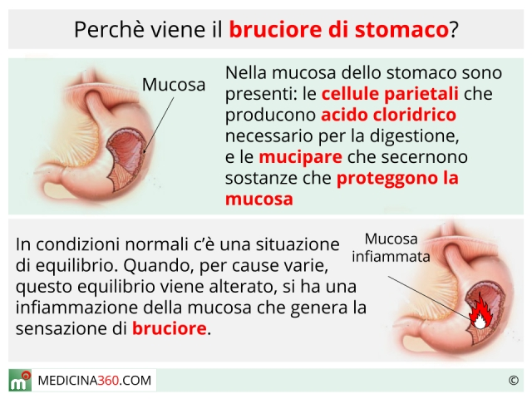

Slide 2
Fattori Difensivi
Fisiopatologia dell’ulcera peptica
Fattori Lesivi
Acido
Muco
Pepsina
Bicarbonati
Ridotta secrezione di bicarbonati
Prostaglandine
Vascolarizzazione
Helicobacter Pylori

Slide 3
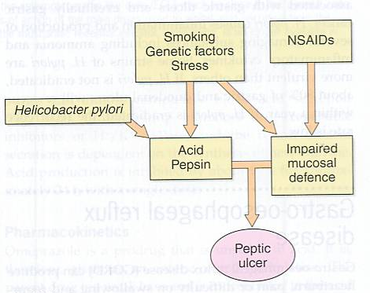
Fattori di rischio nella patogenesi dell’ulcera peptica
Sebbene la patogenesi dell’ulcera peptica non sia stata completamente compresa, sono stati riconosciuti tre fattori principali
l’infezione da H. pylori
Aumento della secrezione di HCl
una difesa inadeguata della mucosa gastrica contro l’acidità

Slide 4
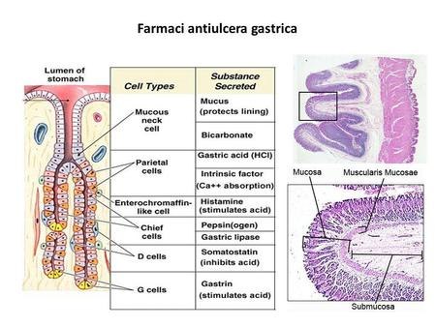
FARMACI ANTI-ULCERA

Slide 5
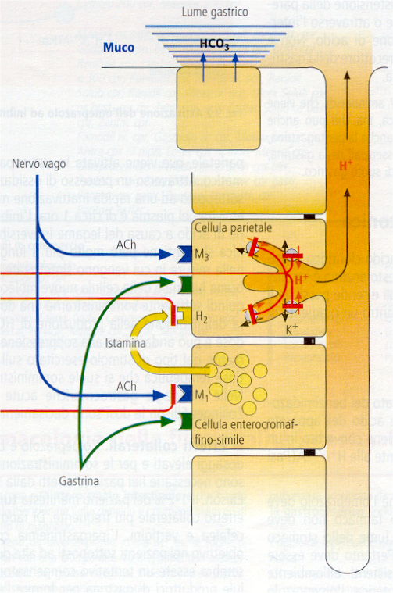
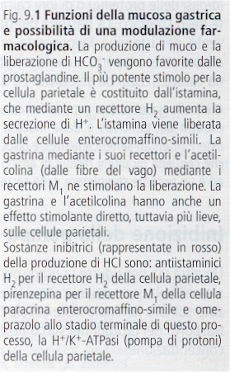
prostaglandine
Nervo vago
ACh
M3
OMEPRAZOLO
ANTAGONISTI H2
H2
Istamina
ACh
M1
PIRENZEPINA
Gastrina

Slide 6
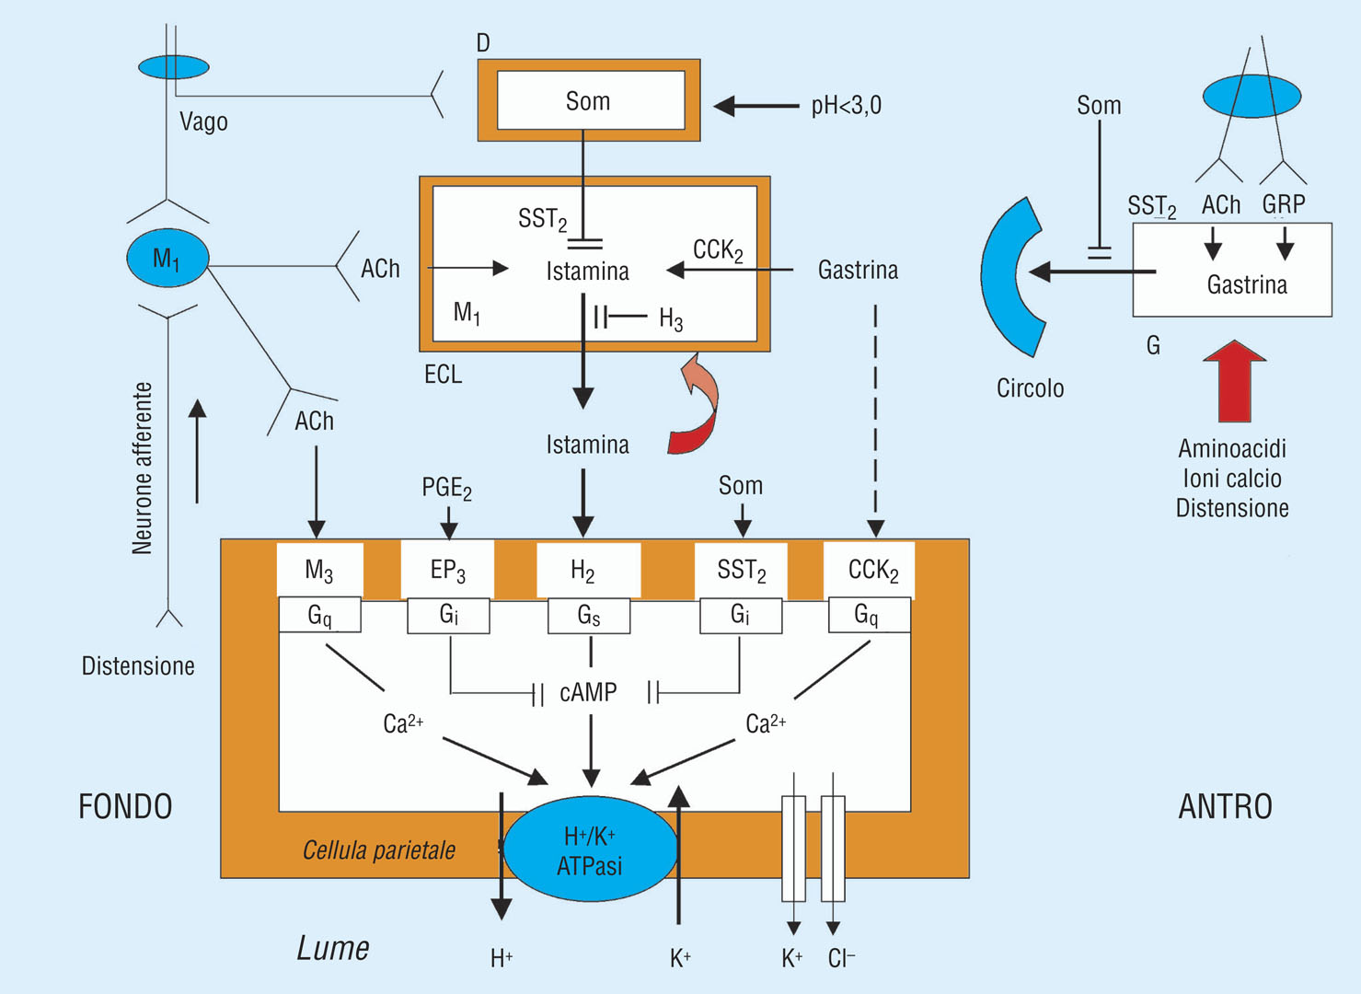
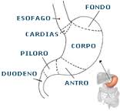
Schema raffigurante la regolazione fisiologica della secrezione acida gastrica

Slide 7
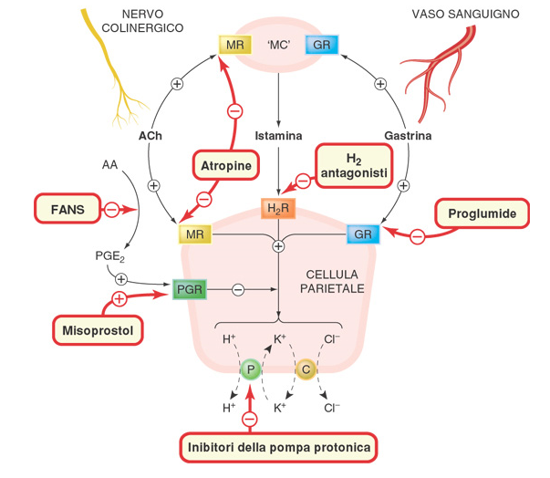
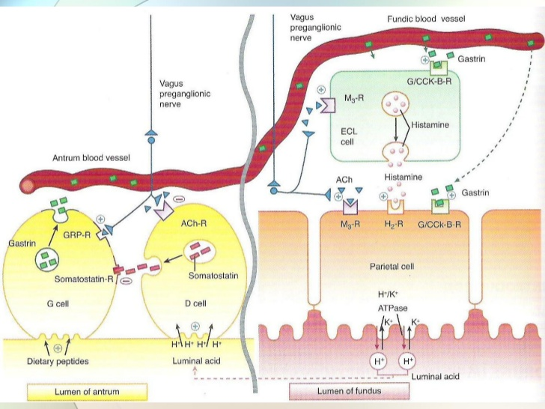

Slide 8
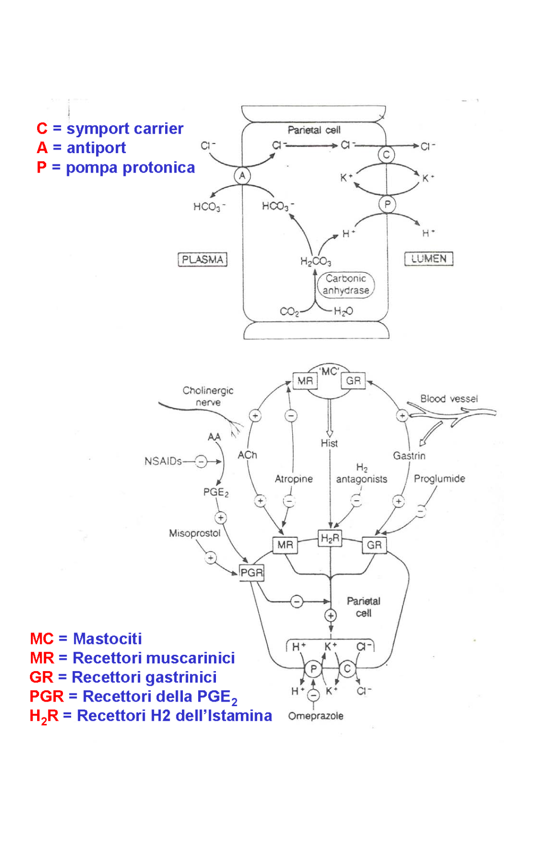
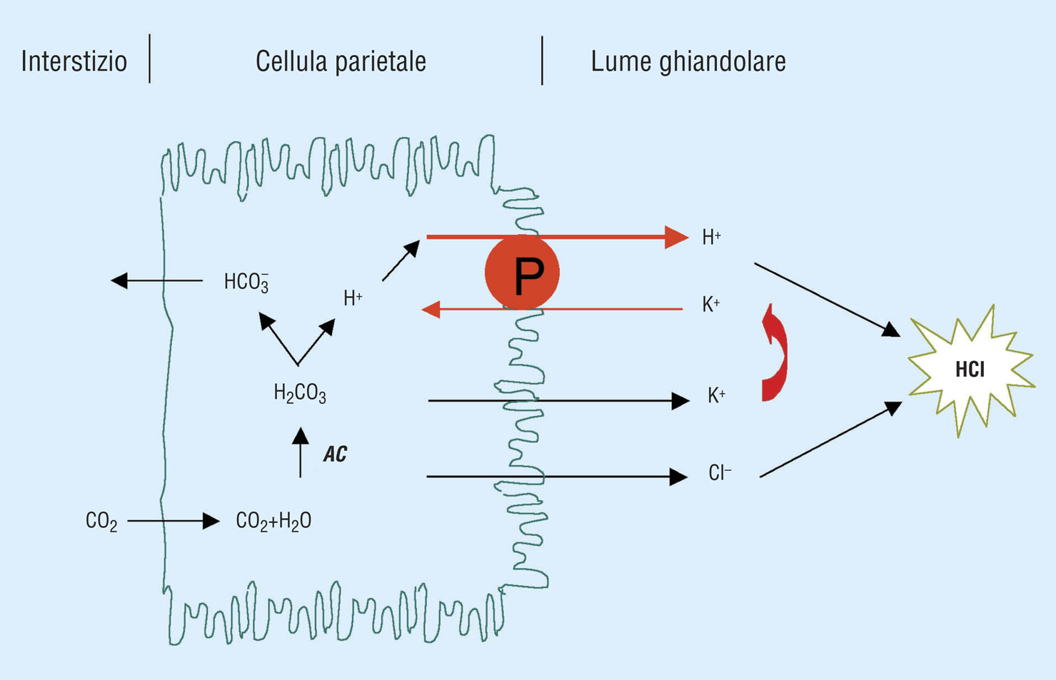

Slide 9
Principali fattori causali dell’ulcera peptica
Aumento della secrezione di HCl
Insufficiente protezione della mucosa contro l’acido gastrico
Infezione da Helicobacter pylori
Farmaci antiulcera
Farmaci antiacidi
H₂ antagonisti
Inibitori della pompa protonica
Farmaci vari (antimuscarinici, antigastrinici, proteggenti della mucosa)
Farmaci antimicrobici

Slide 10
Farmaci Antiacidi
Sono farmaci sintomatici, non curativi, usati per neutralizzare l’iperacidità gastrica.
Possibili limiti ed effetti indesiderati:
Alcalosi sistemica
Azione sulla peristalsi intestinale
Formazione di anidride carbonica (NaHCO₃)
“Ritorno acido”
Sistemici: sodio bicarbonato
Può provocare alcalosi sistemica, eruttazioni gassose con dilatazione della parete gastrica, “ritorno acido”
Non sistemici: ossidi, idrossidi, sali inorganici ed organici del calcio, del magnesio, del bismuto e dell’alluminio.
Es.: Magaldrato (Riopan®): [Al₅Mg₁₀(OH)₃₁(SO₄)₂] idrato

Slide 11
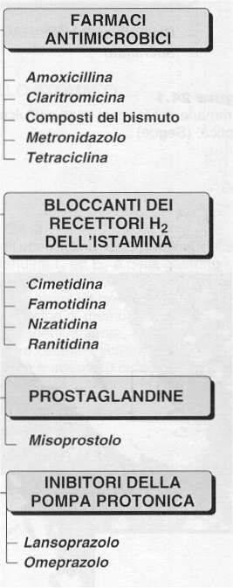
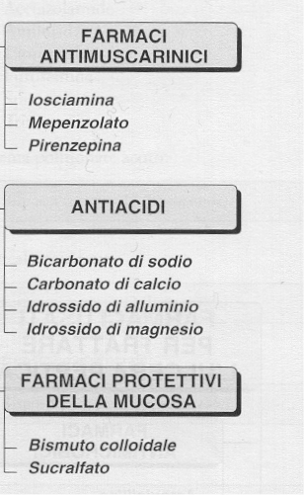
Approcci terapeutici per il trattamento farmacologico dell’ulcera peptica
(parasimpaticolitici)

Slide 12
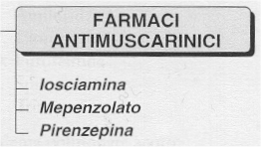
Farmaci antimuscarinici (Parasimpaticolitici).
Hanno un valore storico in quanto la pirenzepina, antagonista muscarinico M1 è stato il primo farmaco che ha messo in evidenza l’esistenza di più sottotipi recettoriali del recettore muscarinico.
Per tutti gli effetti collaterali di tipo parasimpaticolitico è divenuto un farmaco ormai obsoleto.

Slide 13
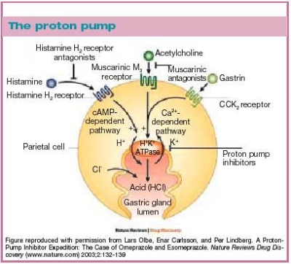
Antagonisti H₂
I recettori H₂ sono accoppiati alla proteina G, e si trovano principalmente nelle cellule parietali (localizzate nella mucosa del fondo e nel corpo dello stomaco). I recettori H₂ sono anche presenti nel muscolo liscio vascolare e bronchiale, ma gli H₂ antagonisti hanno effetti estremamente limitati in tali distretti.
La stimolazione dei recettori H₂ della parete da parte dell’istamina aumenta cAMP intracellulare che, a sua volta, attiva l’enzima H⁺/K⁺ ATPasi contenente un gruppo tiolico, enzima noto come pompa protonica. Ciò determina attiva secrezione di acido gastrico.
Oltre all’istamina, anche la gastrina e l’acetilcolina (che mobilitano entrambe il Ca⁺² intracellulare) stimolano le cellule parietali a secernere acido attraverso l’attivazione dell’enzima H⁺/K⁺ ATPasi.
Notes:
These drugs will decrease gastric acid secretion.

Slide 14
Antagonisti H₂
Secrezione di acido gastrico
  Gli antagonisti H₂ inibiscono in maniera competitiva e dose-dipendente la secrezione di acido gastrico indotta dall’istamina.
  In minor misura questi agenti inibiscono anche la secrezione acida indotta da gastrina e Ach.
  Gli antagonisti H₂ inibiscono sia la secrezione basale che quella notturna, come pure quella stimolata dal cibo.
  Diminuiscono anche la secrezione del fattore intrinseco, ma non in misura tale da compromettere l’assorbimento della vitamina B₁₂

Slide 15
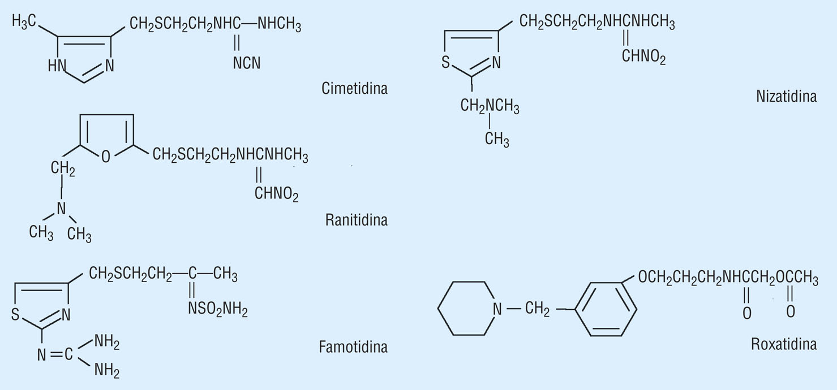
Struttura chimica degli antagonisti dei recettori istaminici H₂.

Slide 16
Antagonisti H₂
  Vengono progettati e sintetizzati come modificazioni strutturali dell’agonista, istamina. La sintesi del primo H₂ antagonisa, la Cimetidina (Tagamet®) è stato uno dei primi tentativi di vero rational drug design che ha avuto successo
Riducono la produzione di HCl antagonizzando competitivamente l’effetto dell’istamina sui recettori H2 della cellula parietale.
Non hanno gravi effetti collaterali (diarrea, mal di testa), ma sono stati recentemente quasi completamente sostituiti dagli inibitori della pompa protonica.
Forme Farmaceutiche: compresse; capsule (Nizatidina); polvere per sospensione orale (Famotidina); sciroppi (Ranitidina); soluzioni per iniezione ed infusione

Slide 17
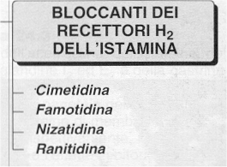
Farmaci anti-H2 (cimetidina, ranitidina, famotidina, nizatidina, roxatidina).
Hanno rappresentato una tappa importante nel trattamento dell’ulcera peptica.
CIMETIDINA: poco utilizzata attualmente perché inibisce l’attività del citocromo P450 (att.ne all’associazione con altri farmaci) è in grado di legarsi ai recettori per gli androgeni ed agire da.
antagonista
Effetti Indesiderati
  Effetti collaterali antiandrogenici possono causare ginecomastia ed impotenza.
  Ha maggiore propensione rispetto ad altri H₂ antagonisti a provocare effetti sul SNC (e.g. confusione mentale).
  NB: Gli antiacidi riducono l’assorbimento po della Cimetidina. Dal momento che i pazienti assumono sia antiacidi che H₂ antagonisti per il trattamento di RGE o altri disturbi gastrici, questo è un aspetto da considerare attentamente
  Nel caso di cosomministrazione, antiacidi e H₂ antagonisti dovrebbero essere assunti a distanza di almeno un’ora gli uni dagli altri.

Slide 18
La cimetidina interferisce con il metabolismo di molti farmaci
Warfarin
Diazepam
Fenitoina
Chinidina
Carbamezepina
Teofillina
Imipramina
La concentrazione
sierica aumenta
Cimetidina
CitocromoP450
Metaboliti

Slide 19
Usi terapeutici degli antagonisti recettore di tipo 2 per l’istamina (anti-H2)
Ulcera peptica. Promuovono la guarigione di ulcere duodenali e gastriche, ma sono comuni le ricadute nel 1 anno dall’interruzione del trattamento. Usati in concomitanza con antibiotici per eradicare H. pylori
Sindrome di Zollinger-Ellison. Un tumore produttore di gastrina causa ipersecrezione di HCl, mantenuta sotto controllo da questi farmaci.
Ulcere acute da stress
Malattia da reflusso gastroesofageo. Questi farmaci sono efficaci anche a basse dosi. Tuttavia la sintomatologia (“sensazione di bruciore allo stomaco”) può persistere per almeno 45 min dopo la somministrazione. I farmaci antiacidi sono più veloci nel neutralizzare l’acido secreto già presente nello stomaco.

Slide 20
Antagonisti H₂
Vantaggi della Ranitidina rispetto alla Cimetidina:
  La potenza è aumentata di 4-10X
  La catena laterale basica permette la formazioni di sali idrosolubili
  Non ha un anello imidazolico, per cui non inibisce CYP₄₅₀
Ranitidina
(Zantac®)
Famotidina
(Pepcid®):
La Famotidina ha un indice terapeutico analogo a quello della Ranitidina
  Non ha l’imidazolo, quindi non inibisce CYP₄₅₀.
  Minori interazioni farmaco-farmaco rispetto alla Cimetidina
Possiede attività comparabile a quella della Ranitidina, ma migliore biodisponibilità dopo somministrazione orale
La sua potenza è 5-18X quella della Cimetidina
Non inibisce CYP₄₅₀
Nizatidina
(Axid®)

Slide 21
Inibitori della Pompa Protonica (PPI)
La secrezione di acido gastrico da parte delle cellule parietali è regolata dall’enzima H⁺/K⁺-ATPasi (pompa protonica).
Poiché l’attivazione della pompa protonica è l’ultimo stadio del processo di secrezione acida, l’inibizione di questo enzima bloccherà la secrezione acida indotta da qualunque mediatore chimico (istamina, gastrina o ACh). Gli inibitori della pompa protonica bloccano anche la secrezione basale di acido gastrico, per cui sono degli agenti terapeutici molto potenti e di ampia portata.
Studi su soggetti affetti da RGE hanno mostrato che si può avere migliore cicatrizzazione dell’esofago con gli inibitori della pompa protonica rispetto agli H₂ antagonisti.
I PP inibitori bloccano l’effetto di tutti gli agenti stimolanti la secrezione gastrica, inclusa la gastrina, per cui determinano aumento della secrezione di gastrina con conseguente ipergastrinemia ed iperplasia delle cellule enterocromaffino-simili del fondo gastrico. Fortunatamente non si è osservata nell’uomo la progressione dei carcinomi dello stomaco vista negli animali.

Slide 22
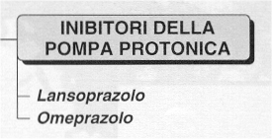
L’omeprazolo è il primo di una classe di farmaci che si lega al sistema enzimatico H⁺/K⁺-ATPasi (pompa protonica) delle cellule parietali, sopprimendo la secrezione di protoni nel lume gastrico.
A dosi standard (20 mg) viene inibita la pompa al 90%. Inibizione della secrezione di acido inizia dopo 1-2 h dalla somministrazione.
Usi terapeutici:
trattamento a breve termine dell’esofagite erosiva e a lungo termine della sindrome di Zollinger-Ellison.
Trattamento del reflusso gastro-esofageo (GERD).
Gastrite iperacida, ulcera gastrica.
Cicatrizzazione di ulcere ed erosioni.
Trattamento di pazienti con ulcera peptica che devono continuare ad assumere FANS

Slide 23
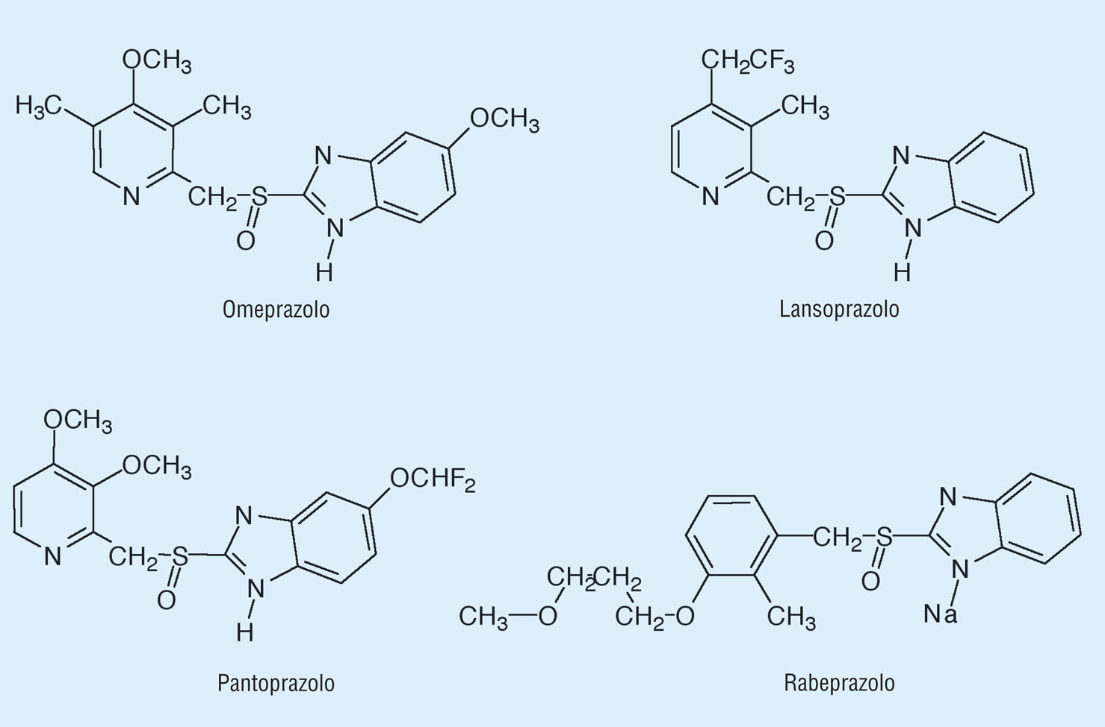
Struttura chimica dei farmaci inibitori della pompa protonica.

Slide 24
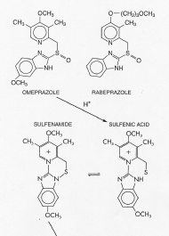
Somministrato come profarmaco in preparazioni farmaceutiche gastroresistenti;
Assorbimento intestinale e distribuzione nell’organismo e nelle cellule parietali. Secrezione nei canalicoli e attivazione per idrolisi acida. Formazione di legami covalenti con la pompa K⁺/H⁺-ATPasi;
L’emivita del farmaco è breve (1 h) ma l’inibizione dose–dipendente della pompa protonica è irreversibile per formazione di legami disolfuro con la proteina. L’effetto scompare per sintesi di nuove molecole dell’enzima.
Viene inibita la secrezione gastrica acida sia basale che stimolata.
Nell’ ambiente fortemente acido dell’apparato canalicolare della cellula parietale dello stomaco
OMEPRAZOLO
ACIDO SULFENICO

Slide 25
Farmacocinetica e farmacodinamica dei PPI
Somministrazione come profarmaci in preparazioni farmaceutiche gastroresistenti;
Assorbimento intestinale e distribuzione nell’organismo e nelle cellule parietali. Secrezione nei canalicoli e attivazione per idrolisi acida. Formazione di legami covalenti con la pompa K+/H+-ATPasi;
Inibizione dose –dipendente irreversibile della pompa protonica per formazione di legami disolfuro con la proteina e quindi della secrezione gastrica acida basale e stimolata

Slide 26
Effetti collaterali degli IPP (omeprazolo)
Sono generalmente ben tollerati. In pochi pazienti si hanno turbe intestinali. Nausea, vomito, difficoltà digestive
L’omeprazolo induce isoenzimi CYP450 con interferenza nel metabolismo del warfarin e della fenitoina
L’uso prolungato può indurre atrofia gastrica
Aumento della gastrina sierica: nell’uomo 1,5 volte il normale, reversibile all’interruzione della terapia. Tuttavia in studi su animali è stato riscontrata aumentata incidenza di tumori carcinoidi gastrici, probabilmente in seguito agli affetti della prolungata ipocloridria e ipergastrinemia.

Slide 27
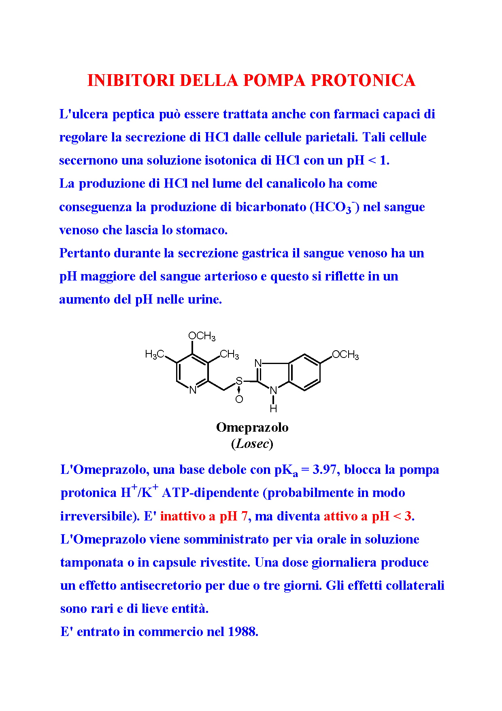
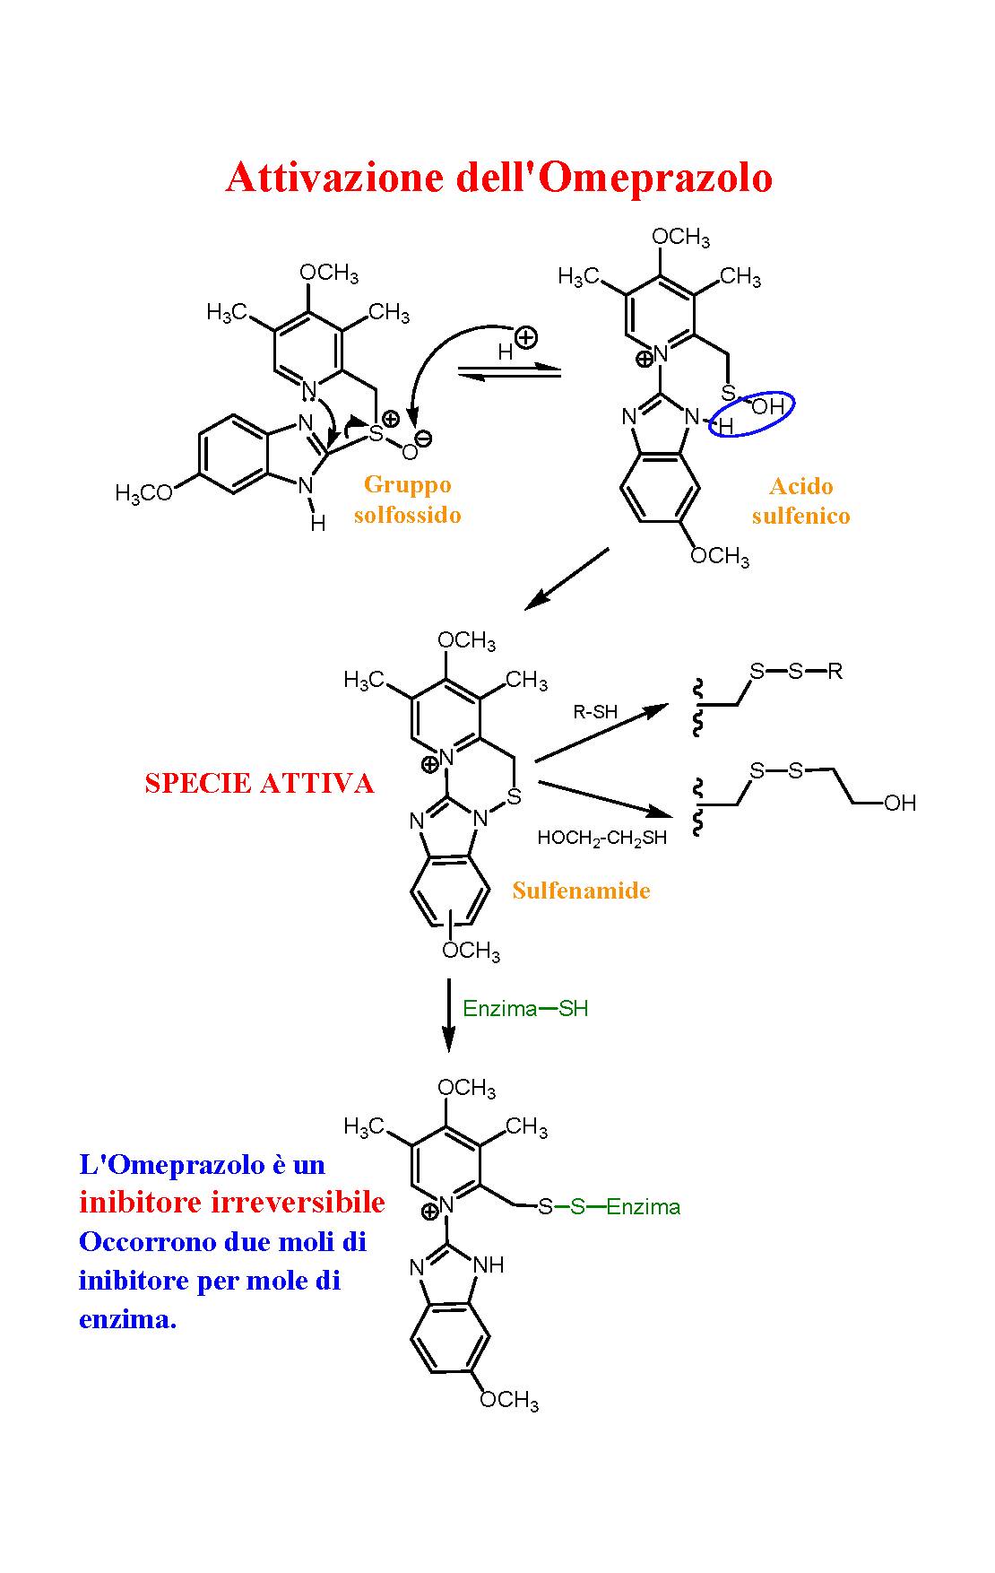

Slide 28
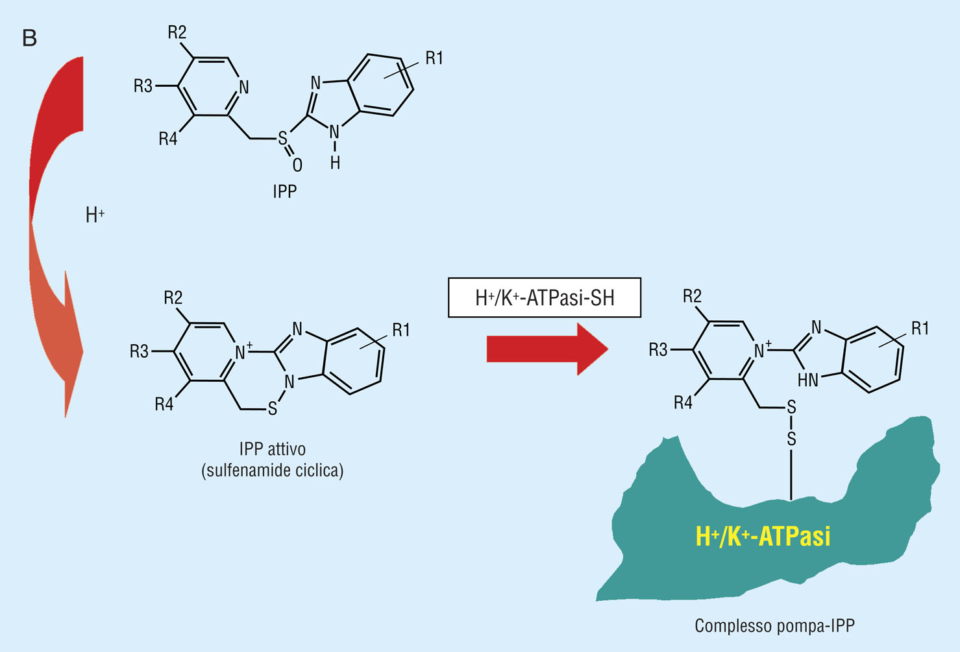
Rappresentazione schematica dei meccanismi molecolari per mezzo dei quali i farmaci inibitori di pompa protonica (IPP) bloccano l’attività dell’H⁺/K⁺-ATPasi a livello delle cellule parietali.

Slide 29
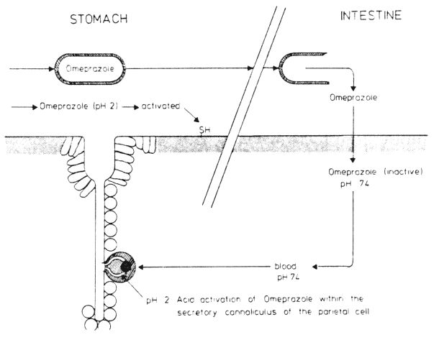
PPI: Meccanismo di azione
Formulazione gastroresistente

Slide 30
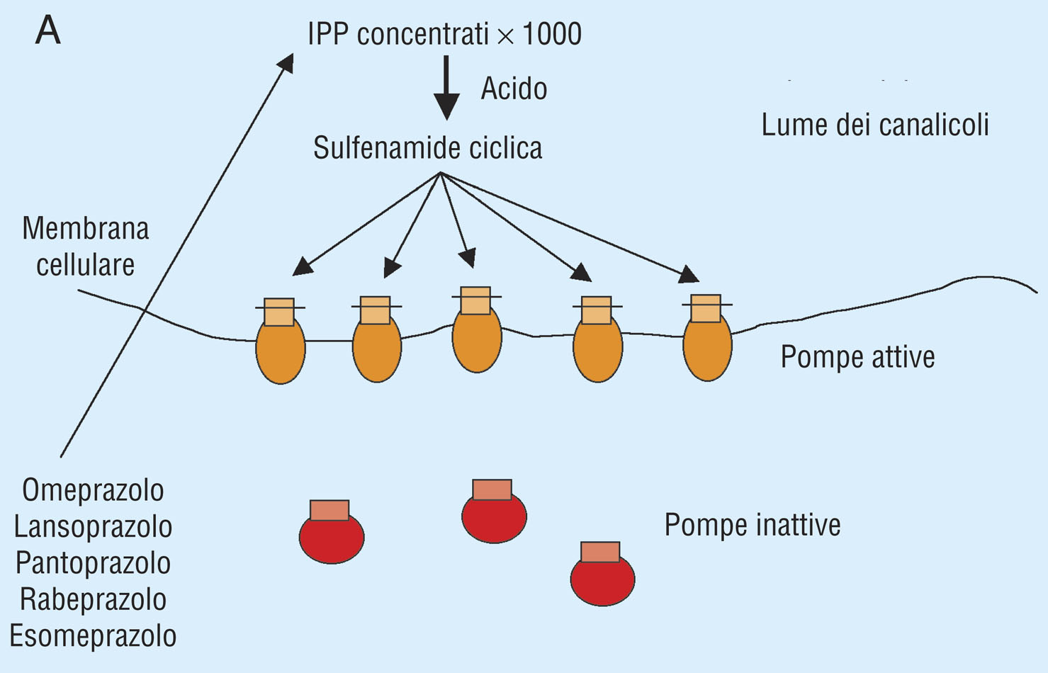
Rappresentazione schematica dei meccanismi cellulari per mezzo dei quali i farmaci inibitori di pompa protonica (IPP) bloccano l’attività dell’H⁺/K⁺-ATPasi a livello delle cellule parietali.

Slide 31
PPI: Meccanismo di attivazione

Slide 32
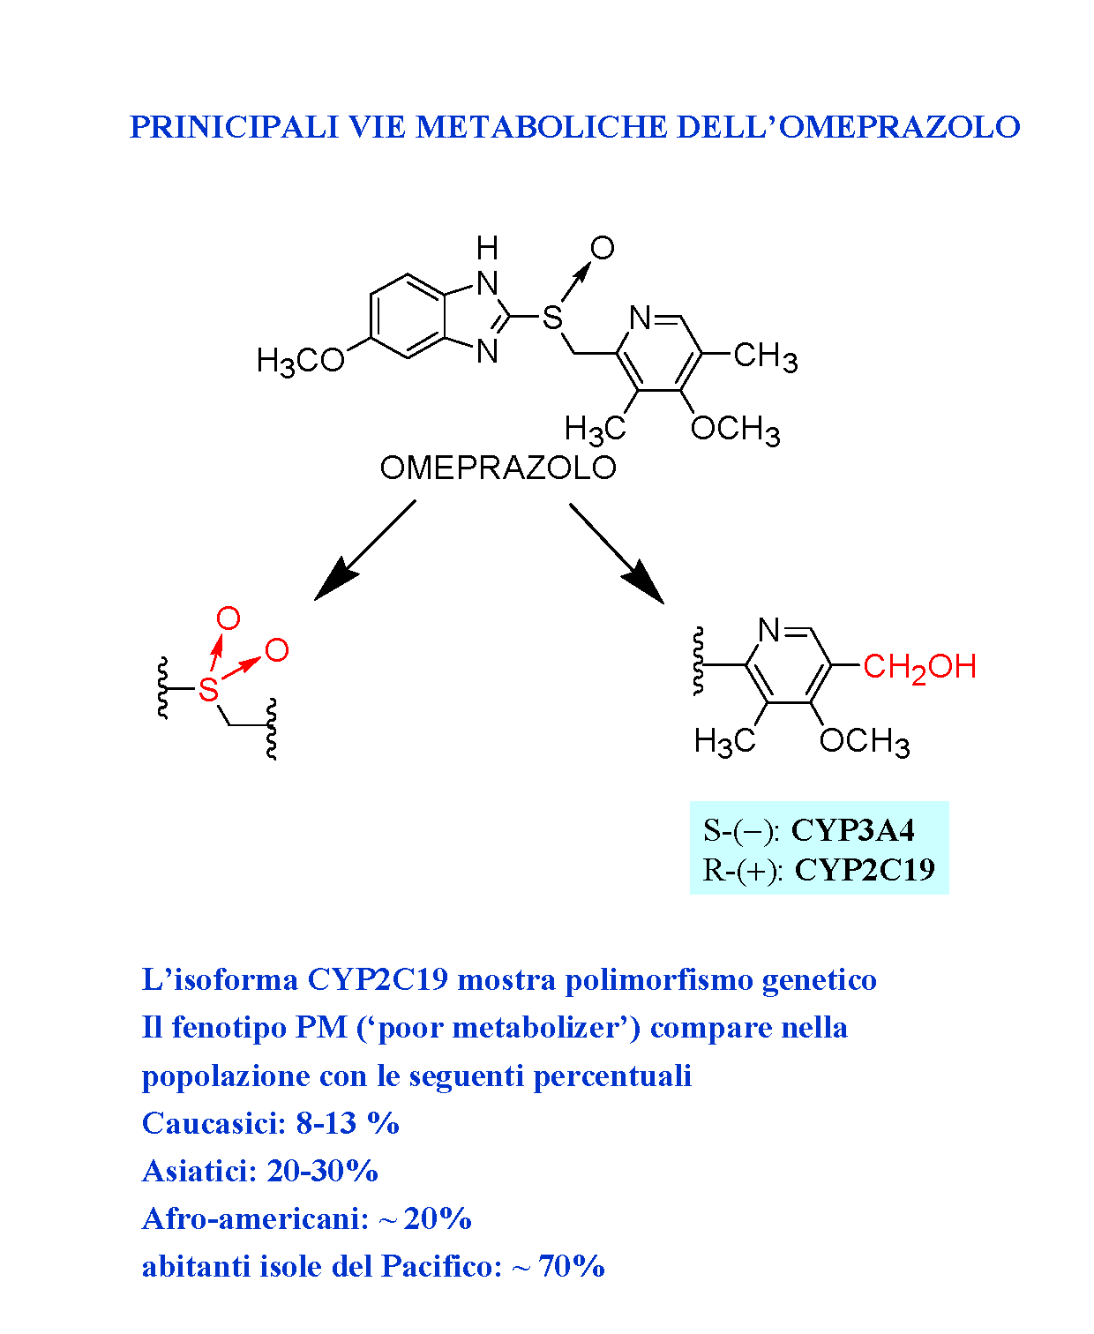
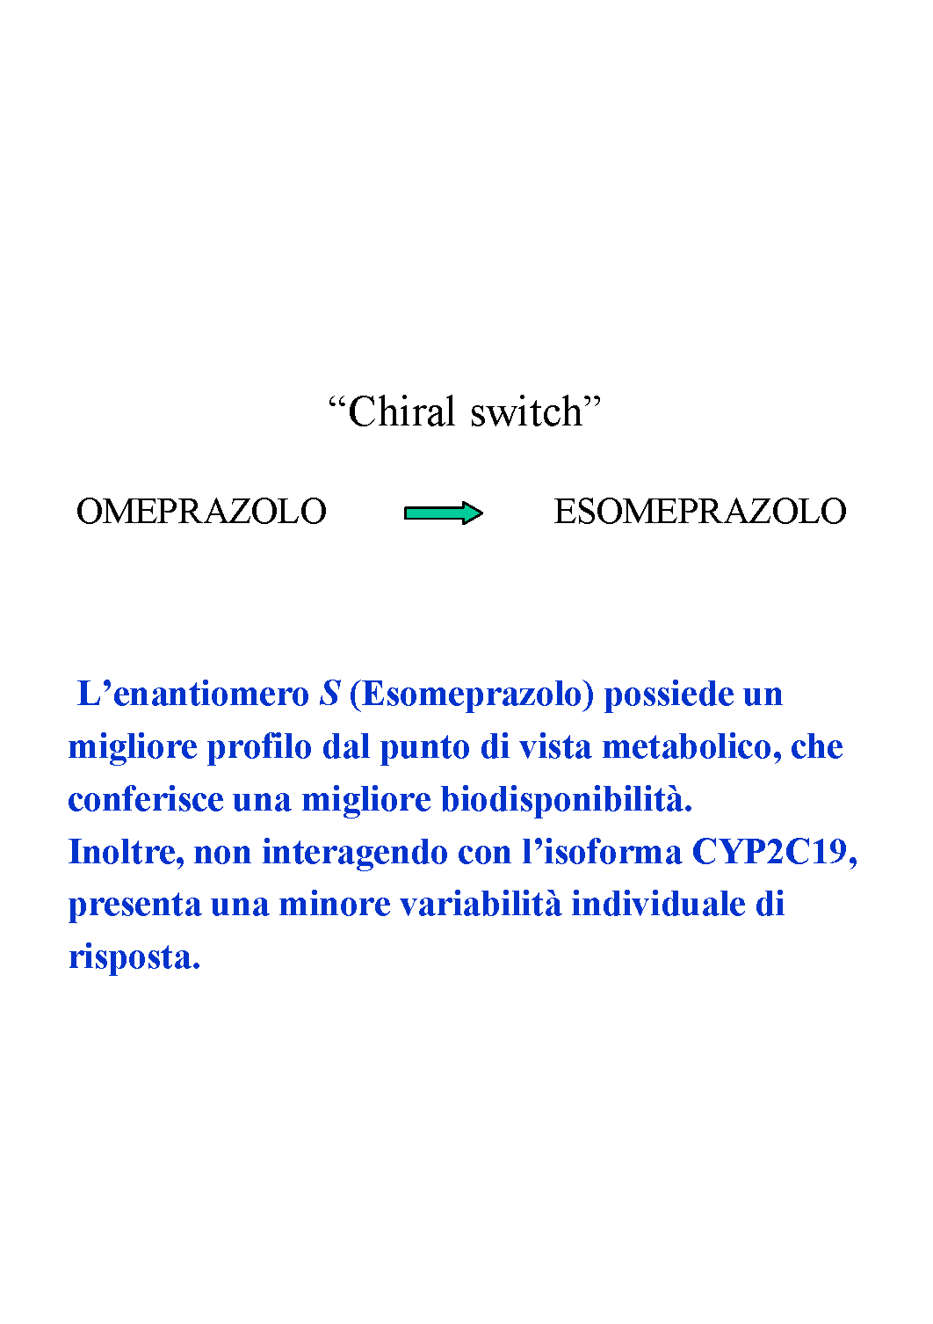

Slide 33
PPI: Metabolismo del Pantoprazolo e Rabeprazolo

Slide 34
PPI: Metabolismo del Rabeprazolo

Slide 35
PPI: Interazioni tra farmaci
I PP inibitori si legano in misura notevole alle proteine sieriche e vengono estesamente trasformati dal sistema enzimatico CYP₄₅₀ (in particolare le isoforme 2C19 e 3A4) in metaboliti inattivi.
Alcuni composti (specialmente il farmaco originario omeprazolo) inibiscono queste isoforme e possono dare importanti interazioni farmaco-farmaco

Slide 36
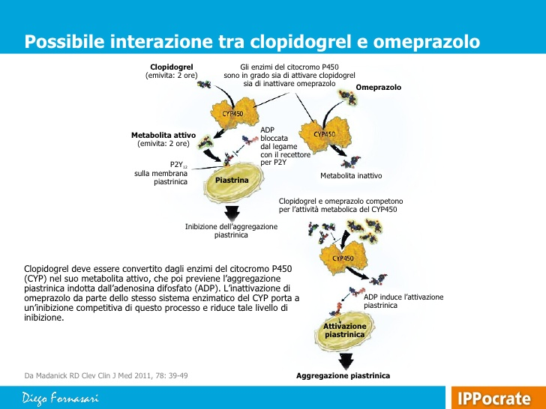

Slide 37
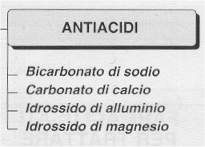
Sono sostanze basiche che legano i protoni.
L’effetto neutralizzante può essere impiegato nella terapia dell’”iperacidità” gastrica da errori dietetici, abuso di alcool etc. e nelle forme lievi di esofagite da reflusso.
Gli antiacidi usati più comunemente sono sali di alluminio e magnesio, da soli o, preferibilmente, in associazione poiché i sali di Al provocano stipsi e quelli di Mg provocano diarrea.
E’ consigliabile evitare la somministrazione di altri antiacidi
Alterando il pH gastrico e intestinale, si possono verificare interazioni con l’assorbimento di altri farmaci: intervallo di almeno 2 ore fra le somministrazioni dei farmaci.

Slide 38
Farmaci nel trattamento delle dispepsie
Antiacidi: idrossido di alluminio + silicato (solfato) di magnesio
Citoprotettori: polimeri di zuccheri (sucralfato), analoghi delle prostaglandine (misoprostol)

Slide 39
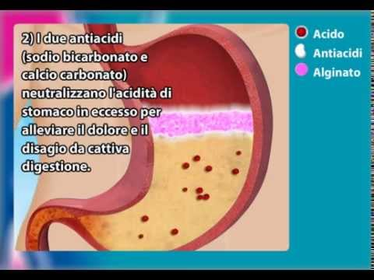
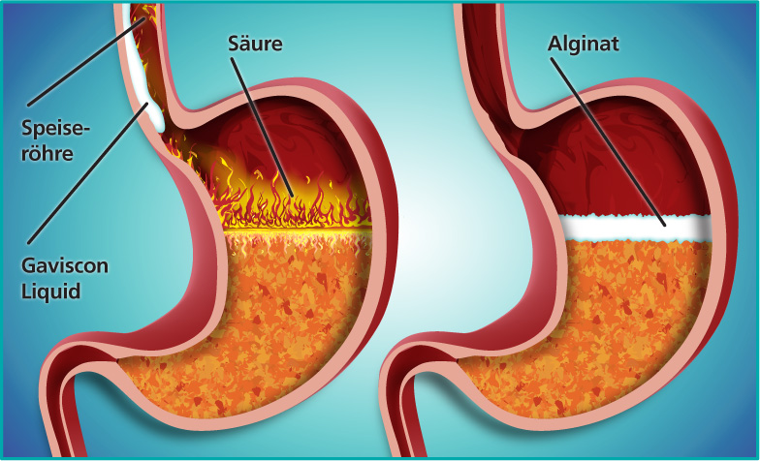
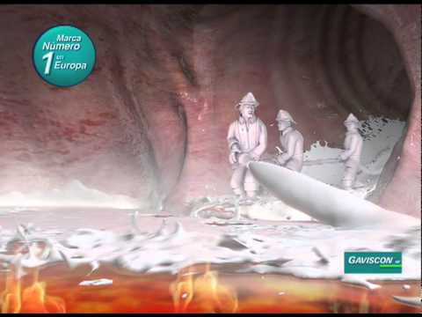
Gaviscon: sodio bicarbonato, calcio carbonato e alginato

Slide 40
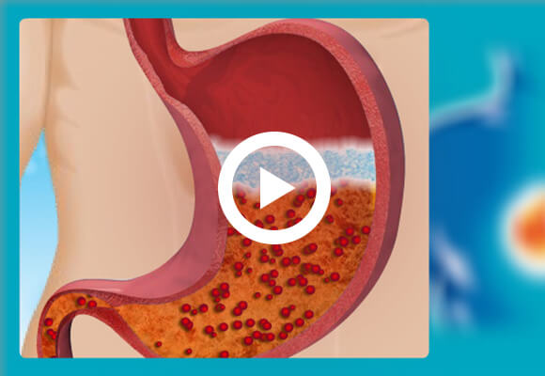
Vedi video su: http://www.gaviscon.it/i-prodotti-gaviscon/gaviscon/come-funziona-gaviscon/

Slide 41

Il misoprostolo è un derivato prostaglandinico di origine semisintetica agonista dei recettori per le PG (EP3). Stimola la produzione di muco e inibisce la secrezione di acido sia basale che stimolata.
L’indicazione terapeutica principale è la gastroprotezione in corso di terapia cronica con FANS
Farmacocinetica: è rapidamente assorbito per os ed ha un elevato effetto di primo passaggio, con produzione di un metabolita attivo.
Ha una breve emivita, la durata dell’effetto è di circa 3 ore e l’eliminazione è per via renale
Effetti collaterali: diarrea e dolore addominale, che può causare la sospensione del farmaco in circa il 30% dei pazienti
Assolutamente controindicato in gravidanza: provoca aborto o parto prematuro per induzione della contrattilità uterina

Slide 42
Farmaci Vari
Farmaci antiulcera che operano con meccanismi diversi da quelli
finora considerati:
Pirenzepina è un antimuscarinico selettivo per i recettori della mucosa gastrica: riduce la secrezione sia di HCl che di pepsina
Proglumide è un inibitore della gastrina che riduce il volume, l’acidità ed il potere proteolitico del succo gastrico
Gefarnato è un antiulceroso ad azione protettiva e trofica sulla mucosa gastrica e duodenale con meccanismo analogo a quello fisiologico
Misoprostolo è un analogo sintetico della PGE1 usato come agente antisecretorio gastrico con effetti protettivi sulla mucosa gastroduodenale

Slide 43
Farmaci Antimicrobici
La terapia ottimale dei pazienti con ulcera peptica infetti da Helicobacter pylori richiede il trattamento antimicrobico con varie associazioni di antibiotici e chemioterapici, ad es.:
Bismuto, metronidazolo, tetraciclina (cui spesso si aggiunge un antisecretivo)
Metronidazolo, amossicillina (più omeprazolo)

Slide 44
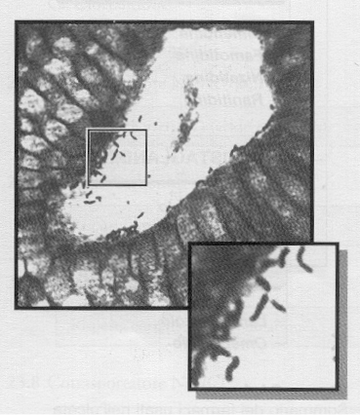
Moderni approcci terapeutici nel trattamento farmacologico dell’ulcera peptica
Modificare le abitudini di vita:
Fumo, caffè, alcool, cibi speziati, ad alto contenuto lipidico
2. Eradicazione dell’Helicobacter pylori
3. Riduzione della secrezione di acido
gastrico o neutralizzazione dell’acido dopo la sua liberazione
4. Somministrazione di farmaci che proteggono la mucosa dal danno

Slide 45
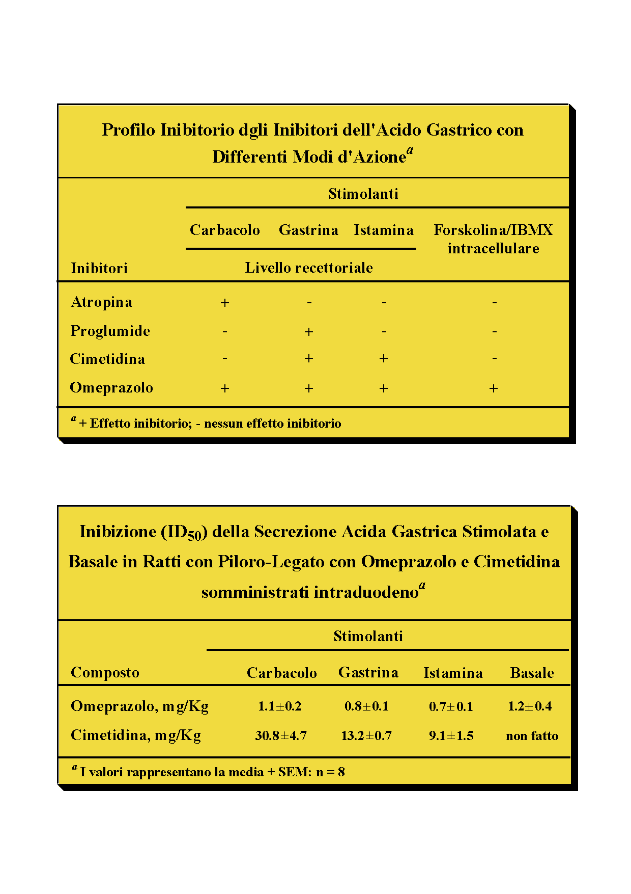

Slide 46
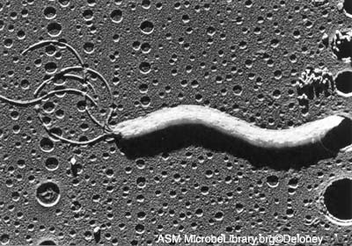
Helycobacter Pylori
L’ Helicobacter pylori è stato descritto
per la prima volta nel 1983.
E’ un batterio Gram-negativo, microaerofilo,
spiraliforme, della lunghezza di circa 5 μm, dotato di flagelli.
Ha un tropismo elettivo per l’epitelio gastrico.
Nei paesi industrializzati la prevalenza della infezione aumenta con l’età (circa il 30 % a 40 anni e circa l’80 % a 80 anni)
Barry James Marshall ha dimostrato che il batterio H. pylori è la causa dell‘ulcera gastrica (confutando decenni di dottrina medica che sosteneva che le ulcere fossero causate da stress, cibo piccante ed eccesso di acido). La teoria sull'H. pylori fu messa in ridicolo dall'establishment scientifico, che non credeva che i batteri potessero vivere in un ambiente acido come quello dello stomaco. Marshall ha ottenuto per questo motivo il Premio Nobel per la Medicina nel 2005 insieme con Robin Warren.

Slide 47
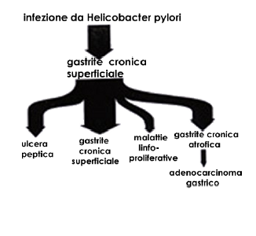

Helycobacter Pylori

Slide 48
Moderni approcci terapeutici nel trattamento farmacologico dell’ulcera peptica
Eradicazione dell’Helicobacter pylori
Bisogna prima documentare la presenza del bacillo Gram-negativo
come si fa la diagnosi ?
Metodi invasivi
  Istologicamente su biopsie gastriche
  Test rapido all’ureasi:
  Esame colturale:
Metodi non invasivi
  Urea breath test (UBT): si somministra urea marcata con C¹³ e si valuta la presenza di CO₂ marcata nella aria espirata
  Sierologia: ricerca degli anticorpi specifici (IgG, IgA ed IgM) nel siero.
  Ricerca degli antigeni batterici nelle feci
Biopsia che mostra la presenza di H. pylori strettamente associato alla mucosa dello stomaco

Slide 49
Moderni approcci terapeutici nel trattamento farmacologico dell’ulcera peptica
Eradicazione dell’Helicobacter pylori
E’ possibile una efficace eradicazione di H. pylori con la associazione di vari farmaci antibiotici.
Es. ciclo di 2 settimane di terapia triplice con:
Bismuto, metronidazolo e tetraciclina
Spesso si aggiunge un farmaco antisecretivo
Regimi di seconda linea sono rappresentati da associazioni di due farmaci antibiotici:
Biopsia che mostra la presenza di H. pylori strettamente associato alla mucosa dello stomaco
metromidazolo, amoxicillina o claritromicina con un antisecretivo (preferibilmen-te l’omeprazolo). Questi regimi terapeutici portano ad un tasso di eradicazione di circa il 90%. Difficoltà per l’eradicazione : sviluppo di resistenza agli antibatterici e/o sviluppo di forma coccoide a riposo.

Slide 50
